Slide 1
관련연구 정리 Learning Discriminative Neural Representations for Event Detection
11.11.2021 김민선

Slide 2
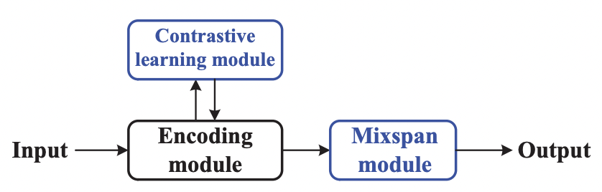
논문 소개
다루고자 하는 문제: 데이터의 scarcity와 representation의 부족함을 해결하기 위해서 novel한 DNR(discriminative neural representations)을 제안하였다.
DNR 모델의 특징:
Contrastive Learning (trigger내부와 외부의 표현의 차이를 극대화)
MixSpan Strategy (trigger span boundaries에 존재하는 단어를 차별화하기 위한 모델 생성)

Slide 3
Contribution
Event Detection: 1) identify trigger words, 2) event type classification
Prior approaches incorporated feature engineering technologies to manually construct features -> 데이터의 scarcity의 문제를 해결하기 위해서 latent word representations을 도입하였다.
Scarcity가 존재할 때 문장 내에서 trigger들 사이의 범위를 결정하는 것은 ED의 나은 성능으로 이어진다.
앞선 두개의 목표사이에는 trade-off관계가 존재한다. 따라서 둘을 효과적으로 고려하기 위한 모델을 제안한다.

Slide 4
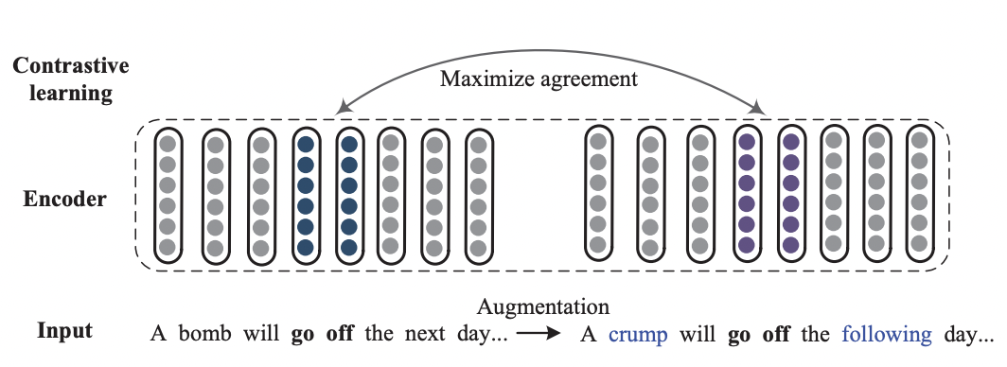
주요 개념1
Contrastive Learning Strategy design policies to exploit features of original datasets without introducing external data/knowledge.
Generate a new sentence with the same meaning
Sent to the encoding module of the same parameters and go through the activation function

Slide 5
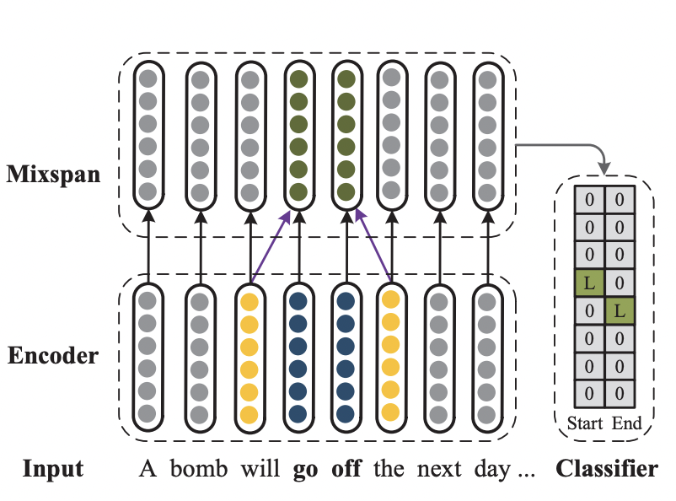
주요 개념2
Mixspan Module (via BERT) 기존에는 binary한 방법(1 or 0)으로 경계를 구분하였다면 본 논문에서는 mix the representations of the boundary word of a trigger with its neighboring word outside the trigger
범위 경계를 결정하는 데 더 능숙하도록 더 잘 훈련된다.

Slide 6
향후 연구 주안점
Event non-relevant한 corpus와 relevant한 corpus 사이의 차이점을 극대화 하는 embedding 방법을 채택해야 할 필요성이 보임.
본 논문에서는 pretrained된 DNR 모델에 basic한 인코딩 모듈을 적용하여 예측을 수행하였다면, 우리는 incremental한 update를 동시에 적용하면서 성능을 유지하기위한 방법을 찾아야 함.

